Slide 1
Étendre word et excel avec Javascript c'est possible
Pierre-Alban DEWITTE @padewitte

Slide 2
Live Demo

Slide 3
Les points importants à retenir

Slide 4
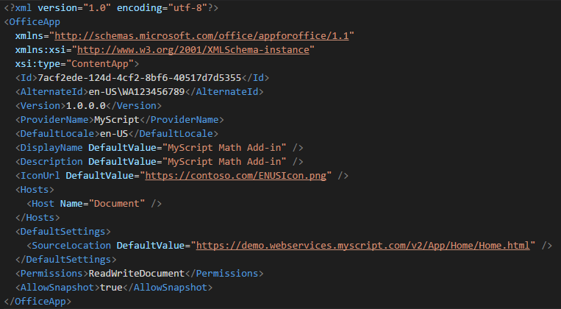
MANIFEST.XML
Le fichier MANIFEST.xml définit l’URL de la première page

Slide 5






Coder avec le javascript que vous aimez

Slide 6
{ "description": "IE 11.0 32-bit on Windows 10 64-bit", "layout": "Trident", "manufacturer": null, "name": "IE", "prerelease": null, "product": null, "ua": “…", "version": "11.0", "os": { "architecture": 64, "family": "Windows", "version": "10" } }

Slide 7

Commençons une discussion @padewitte

